Slide 1
at-10.自然言語処理の基礎
（ディープラーニングのシステムとプログラミング）
（全１２回）
https://www.kkaneko.jp/ai/at/index.html
金子邦彦

Slide 2
①深層学習（ディープラーニング）の活用により高度な言語処理が可能に
②日本語を含む多言語の処理に Python が有効である
③情報検索、対話、翻訳、要約に加え、OCRや音声合成など応用範囲が広い
④画像からテキスト抽出が可能で、多様なデータを扱える

Slide 3
自然言語処理
自然言語処理は、人間が普段使う言語（日本語、英語など）をコンピュータが理解したり、生成する技術

Slide 4
自然言語処理の用途
用途1: 言語の効果的な処理
例: 翻訳システム（Google翻訳、DeepL翻訳など）は、異なる言語間で翻訳
用途2: 人間との自然な対話の実現
例: スマートフォンのアシスタント（Siriやアレクサ）は、ユーザーの質問に答えるなど、人間との自然な対話を行う
日常生活で使われ、便利なサービスや製品が登場

Slide 5
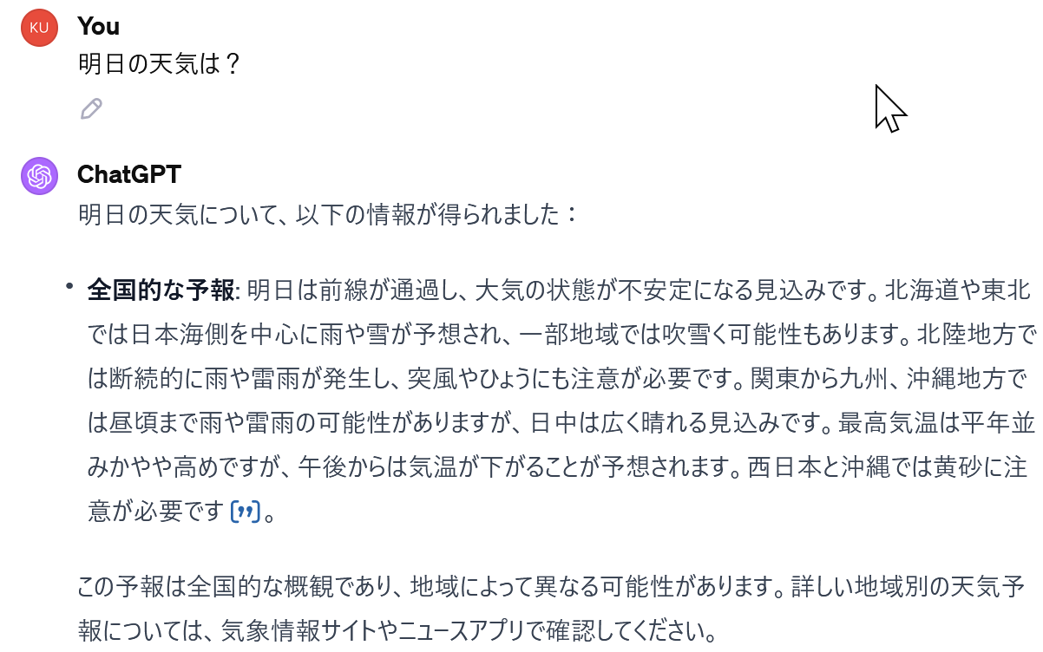
「明日の天気は」
AI の回答
人間の言葉を使用しての AI とのコミュニケーション

Slide 6
自然言語処理のさまざまな応用
情報検索：インターネットから情報を検索
例：検索エンジンでの、キーワードや文章による検索
AIとの対話、AIへの指示：AIが対話や指示に応じる
例：AIアシスタント（Siriやアレクサ）
プログラミング支援
人間の指示による文書の作成や推敲
翻訳：異なる言語間で翻訳
例：動画の自動翻訳、字幕付け
要約：長文からポイントを抜き出す

Slide 7
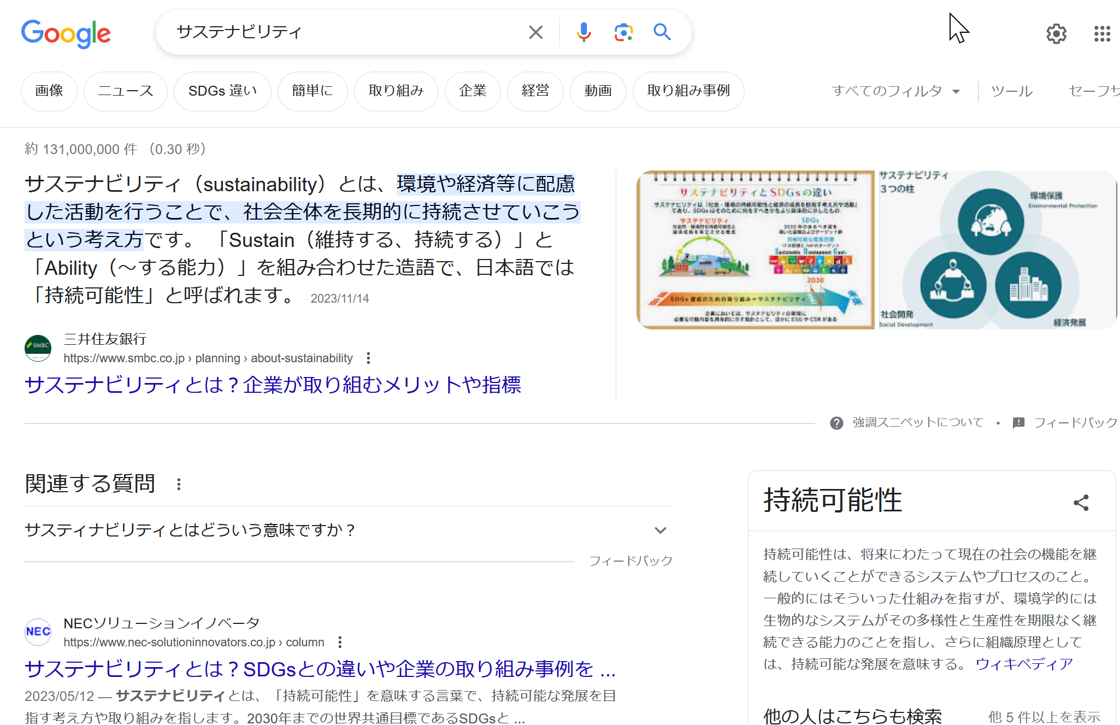
情報検索
検索エンジンでの、キーワードや文章による検索
例：「サステナビリティ」で検索
https://www.google.com

Slide 8
AI との対話
AI の回答
AI の回答
https://talkai.info/ja/chat/

Slide 9
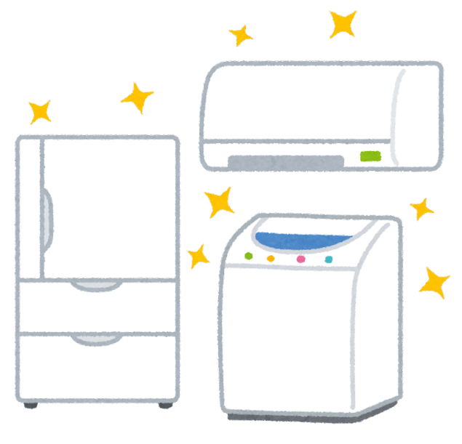
AI への指示
AIが対話や指示に応じる
・音声による家庭内のさまざまな装置の操作
・音声コマンドによるスマホや、スマートスピーカーの操作

Slide 10
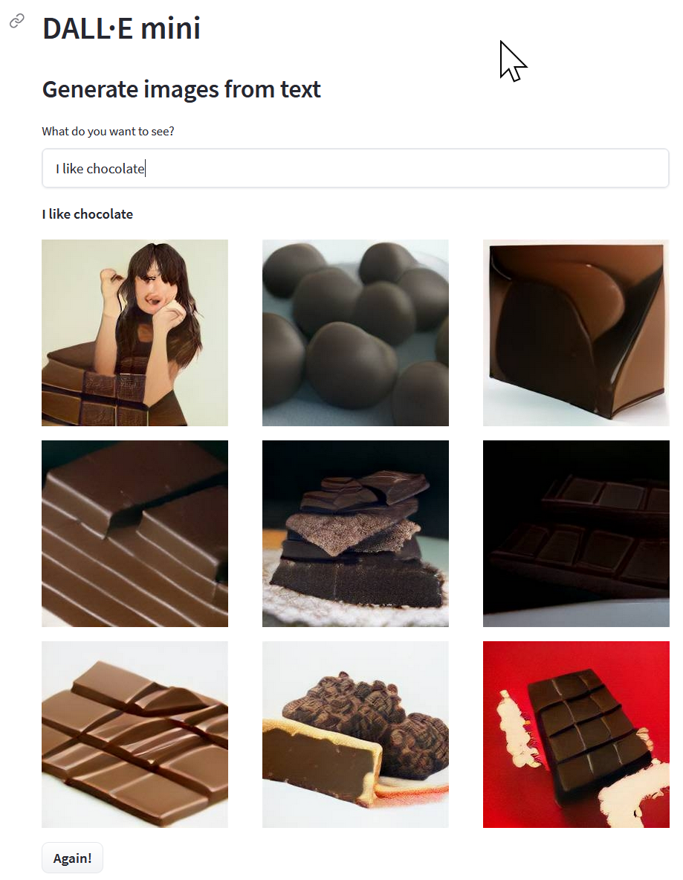
AI への指示（文章の指示による画像の合成）
I like chocolate
元の文章
AI が生成した画像
DALL-E mini のオンラインデモ
https://huggingface.co/spaces/dalle-mini/dalle-mini

Slide 11
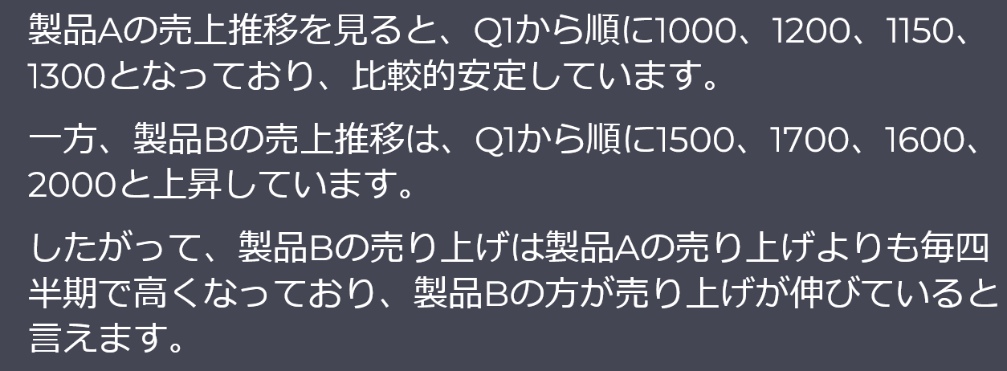
文書合成（データの分析）
AI の回答
https://talkai.info/ja/chat/

Slide 12
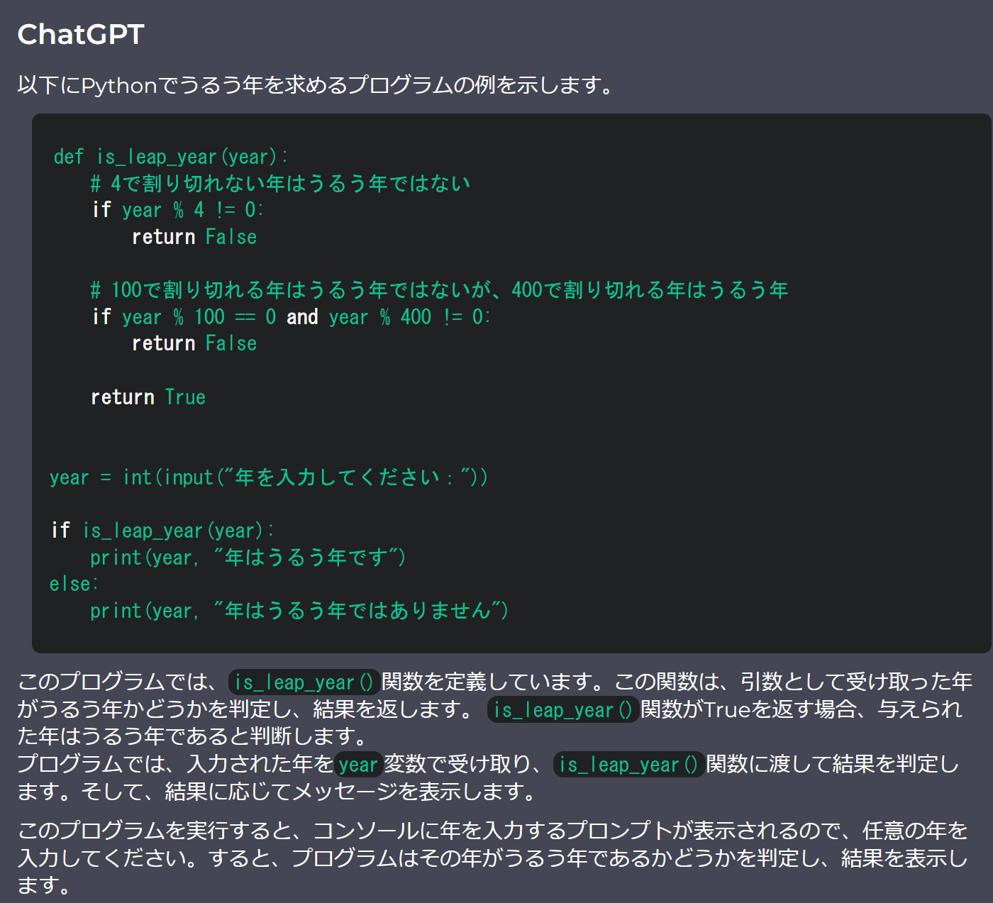
プログラム支援
AI の回答
https://talkai.info/ja/chat/

Slide 13
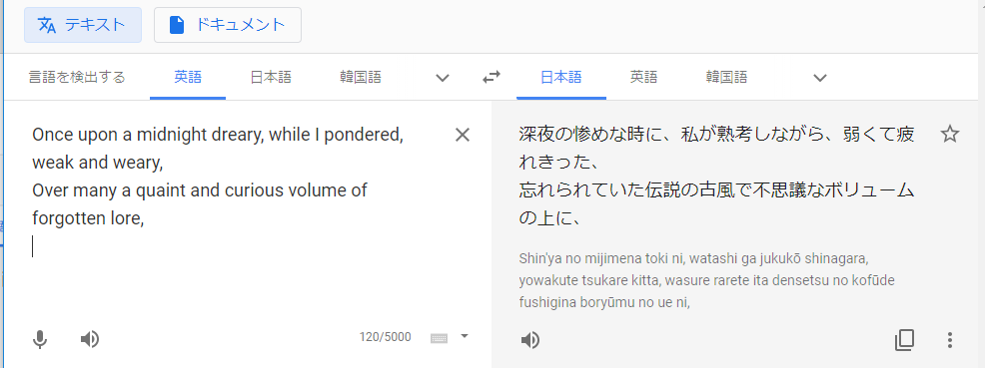
翻訳（日本語から英語，英語から日本語）
DeepL 翻訳ツール https://www.deepl.com/ja/translator

Slide 14
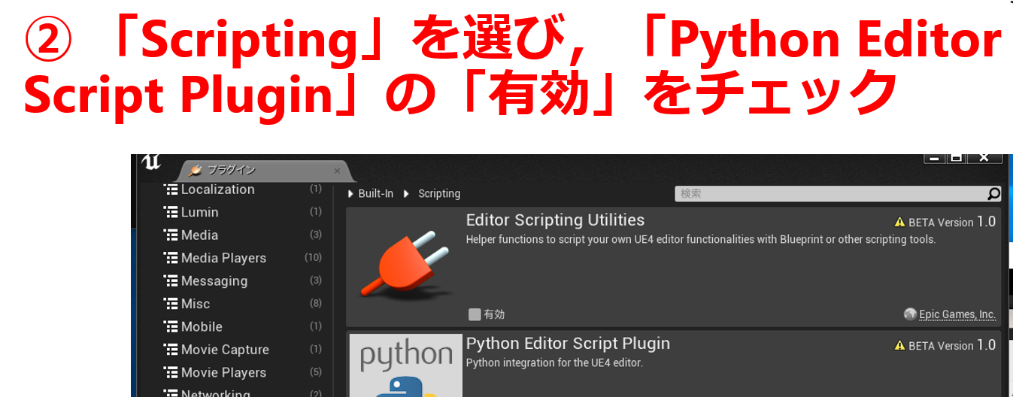
翻訳（ファイルの使用）
ワード，パワーポイントファイルの中から，
文字のデータを取り出すことも当たり前に
翻訳結果
元のパワーポイントファイル
DeepL 翻訳ツール https://www.deepl.com/ja/translator

Slide 15
要約
AI の回答
https://talkai.info/ja/chat/

Slide 16
ここまでのまとめ
自然言語処理は、人間が普段使う言語（日本語、英語など）をコンピュータが理解したり、生成する技術
応用例
情報検索：インターネットから情報を検索
AIとの対話、AIへの指示：AIが対話や指示に応じる
プログラミング支援
人間の指示による文書の作成や推敲
翻訳：異なる言語間で翻訳
要約：文章から要点を抜き出す

Slide 17
ディープラーニングによる自然言語処理
GPT-4 (Generative Pre-trained Transforme 4)
大規模な言語モデル
データや指示から、高品質なテキスト生成が可能
文章生成、要約、翻訳、プログラミングなどに応用

Slide 18
Pythonによる日本語の処理
単語の区切りがないため対処が必要
形態素解析により単語に分割 (例: MeCab、Janome)
敬語などの言語的特徴
Pythonの自然言語処理ライブラリ
NLTK (Natural Language Toolkit)
自然言語処理ライブラリ
テキストの前処理、品詞タグ付け、構文解析などが可能多言語対応し、日本語の形態素解析にも利用可能
spaCy
自然言語処理ライブラリ
固有表現抽出、依存構文解析、ベクトル化などが可能
多言語対応し、日本語モデルも提供されている

Slide 19
OCRと音声合成における自然言語処理の役割
OCR (Optical Character Recognition)
画像から文字を抽出し、テキストデータに変換するプロセス
文字認識後、自然言語処理技術を適用
言語モデルによる誤認識の修正や文脈の理解
形態素解析や構文解析による構造化
で活用可能に
音声合成
テキストから自然な合成音声を生成
テキストの言語的特徴の分析
形態素解析や構文解析による韻律の制御
高品質な音声合成には、自然言語処理と音声処理の連携が重要
OCRと音声合成の実際の応用例
紙媒体の情報をデジタル化、名刺管理、車番号認識など
音声合成: 音声アシスタント、書籍の読み上げ、ナレーション生成など

Slide 20
今回の授業で得られる満足感
①自然言語処理の基礎から応用までを網羅的に理解
②言語モデルと活用法についての知識習得
③Pythonによる日本語処理について
③OCRや音声合成などの話題の理解

